Slide 1
よくある質問Ｑ＆Ａ
Q1 労働行政に関する専門的な知識は必要ですか？
採用時に特別な知識は必要ありません。しかし、労働行政は国民生活に密着し、国民からの関心も高く、新聞などに話題が取り上げられることが多いため、労働行政を志望する皆さんには、いろいろなことに幅広く関心を持ってほしいと思います。
Q2 入省後の研修制度について教えてください。
採用後速やかに、公務員として必要な基礎的知識・労働行政職員としての心構え・行政の課題などを知るための研修、資質の向上を図るための研修を実施しています。その後、異動により担当業務が変わる(初任)時や、行政経歴(係員・係長・専門官・課長・幹部など）の節目の時期、特定の職務または役職に就任した段階での研修、OJTにより効果的な職務能力の向上を図るための各種研修も実施しています。
Q3 給与等について教えてください。
初任給は、一般職試験（大卒程度）採用の場合、220,000円、一般職試験(高卒程度）採用の場合188,000円が基本ですが、採用前の経歴に応じて加算されることがあります。また、期末手当・勤勉手当(ボーナス）が6月と12月支給されます。その他、通勤手当(最高限度額1か月当たり150,000円）、住居手当(最高限度額1か月当たり28,000円）、扶養手当などの各種手当が支給要件に応じて支給されます。

Slide 2
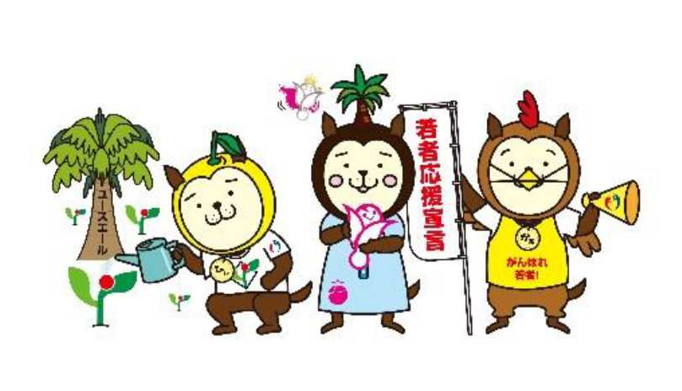
Q4 人事異動はありますか？また、その際は転居が伴いますか。
宮崎県内での定着を希望する場合は、県内で2～3年間隔で人事異動があります。その際、異動先により転居が必要な場合があります。労働局・ハローワーク、または労働局、労働基準監督署を異動しながら様々な業務を経験していきます。なお、原則県をまたぐ労働局間の異動はありません。
Q5 宿舎などの福利厚生について教えてください。
宿舎については、独身用宿舎または世帯用の宿舎に入居することができます。戸数に限りがあり、民間アパートなどの借用をお願いする場合もあります(その場合は住居手当の支給あり）。その他に、厚生労働省共済組合で制度で、人間ドックや検診などの医療費補助や団体積立年金、団体生命保険、住宅資金などの貸付など、各種福利厚生制度があります。
Q6 仕事と子育てを両立支援するための支援制度について教えてください。
出産に際し産前6週間、産後8週間の特別休暇を取得することができます。また、育児休業は、子供が3歳になるまで取得できます。その他にも保育園への送迎などを目的として、勤務時間帯を選択できる早出・遅出勤務や1日2時間の範囲内で、育児のための時間を取得できる制度もあります。
Q7 採用の流れについて教えてください。
業務説明会や官庁訪問の日程など、採用に関する詳細な情報は、宮崎労働局のホームページに掲載します。お電話でのお問い合わせは、宮崎労働局総務課人事係（0985－38－8820）までお願いします。

